Slide 1
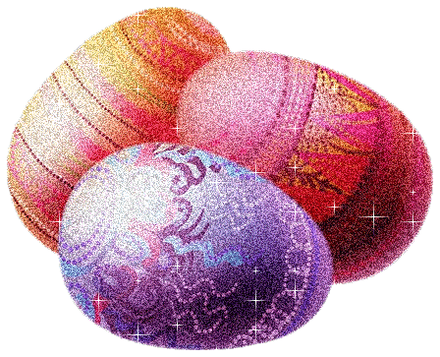
МБДОУ Детский сад комбинированного вида №119
«Поморочка»
Детско-родительский
проект
«Пасха Красная»
Руководители проекта:
Воспитатели Акентьева С. Л.
Котова Н.А.

Slide 2
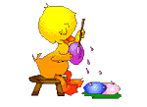
Актуальность
Необходимость приобщения молодого поколения к национальной
культуре трактуется народной мудростью: наше сегодня, как никогда
наше прошлое, также творит традиции будущего. Что скажут о них наши потомки? Наши дети должны хорошо знать не только историю Российского государства, но и национальные традиции и культуру. Должны самореализовать себя как личность любящую свою Родину, свой народ и все что связано с народной культурой: русские народные танцы, в которых дети черпают русские нравы, обычаи и русский дух свободы творчества в русской пляске, или устный народный фольклор: считалки, стихи, потешки, прибаутки, пусть это будут народные игры, в которые дети очень любят играть и конечно же традиционные праздники народного календаря .
Не секрет, что нам приходится заново учиться праздновать наши традиционные праздники. Когда-то традиции передавались в семье из поколения в поколение – «из уст в уста», «от сердца к сердцу». Народные праздники знакомят детей с существующими традициями и обычаями русского народа, помогают донести до ребёнка высокие нравственные идеалы.
Мы, взрослые должны познакомить детей с историей нашей Родины, научить пользоваться богатством культурных традиций. Главным замыслом данного проекта является приобщение детей к истокам православной культуры своего народа, пополнение знаний о православных праздниках, воспитание уважения к традициям и обычаям своей страны, развитие потребности детей в освоении окружающего мира, путем изучения культурного наследия русского народа при участии родителей как участников образовательных отношений.

Slide 3
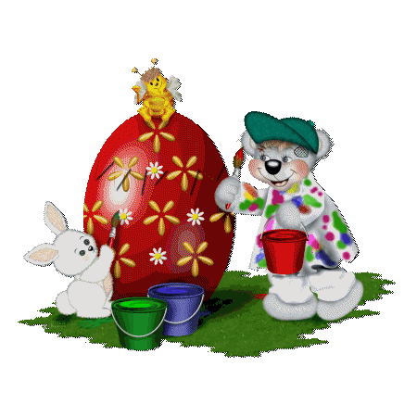
Цель проекта:
Создать условия, раскрывающие творческий и интеллектуальный потенциал ребенка, ориентированный на творческое взаимодействие детей, родителей и педагогов и способствующих самопониманию и саморазвитию всех участников педагогического процесса на основе приобщения детей к традиционной культуре.
Задачи проекта:
Изучить и систематизировать научно-методический материал по теме. Отобрать современные методы и приемы работы по образованию дошкольниковё
Формирование элементарных представлений у дошкольников о православном народном празднике Светлой Пасхи.
Составить и реализовать план мероприятий по теме “Пасха Красная”
Активизировать деятельность родителей и специалистов ДОУ как участников образовательных отношений в систематизации знаний о традиционных праздниках русского народа.
Проанализировать и обобщить результаты работы по детско-родительскому проекту “Пасха Красная”

Slide 4
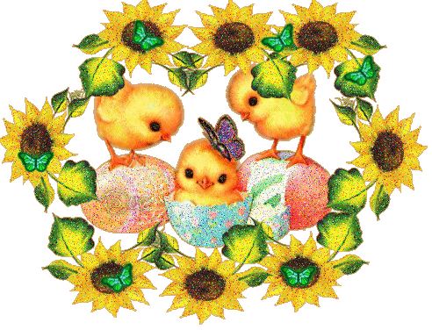
Ожидаемые результаты:
Внедрение новых форм и методов работы с участниками образовательных отношений по патриотическому воспитанию
Расширение знания детей о христианском празднике «Пасха», формирование на этой основе духовного, нравственного и личностного отношения к действительности;
Расширение связей ДОУ с социумом;
Улучшение работы по взаимодействию с родителями, активизация позиции родителей как участников педагогического процесса детского сада.
100% проведение запланированных мероприятий
Уровень освоения знаний воспитанниками по теме – не менее 95%

Slide 5
Методы использованные
в реализации проекта:
Исследовательские: проблемные вопросы, наблюдения (самостоятельные, коллективные);
Наглядные: иллюстрации, фото, кортины художников, иконы, живые объекты, театрализованные представления, презентации, мультфильмыё;
Технологии моделирования;
Слушание музыкальных произведений;
Детское проектирование, семейные работы;
Непосредственно организованная деятельность (интеграция образовательных областей)

Slide 6
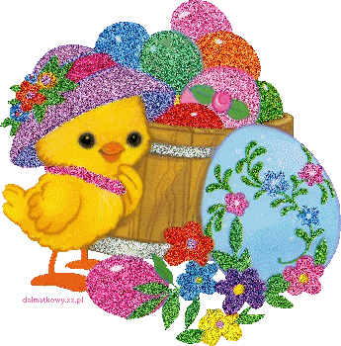
Формы организации по
реализации проекта:
Игровая деятельность: народные подвижные игры, дидактические игры, настольные и др. игры;
Трудовая деятельность (работа в группе и на участке ДОУ)
Образовательная деятельность: НОД, экскурсии.
Художественно-творческая деятельность детей и родителей воспитанников;

Slide 7
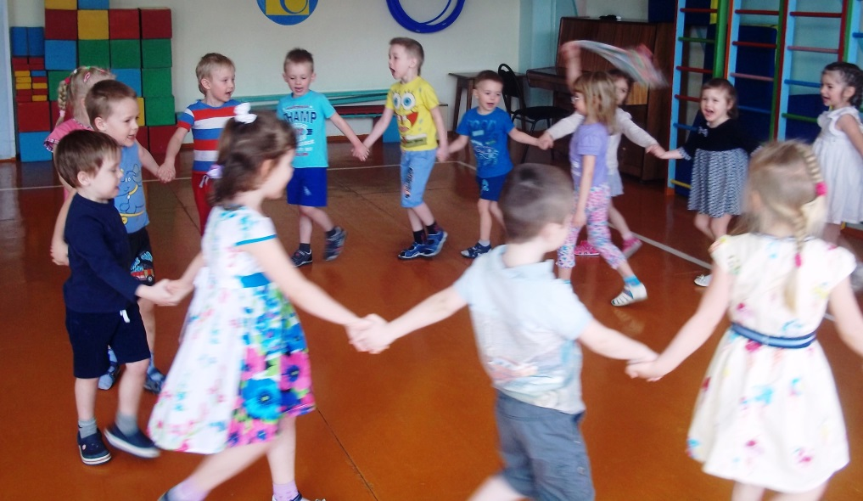
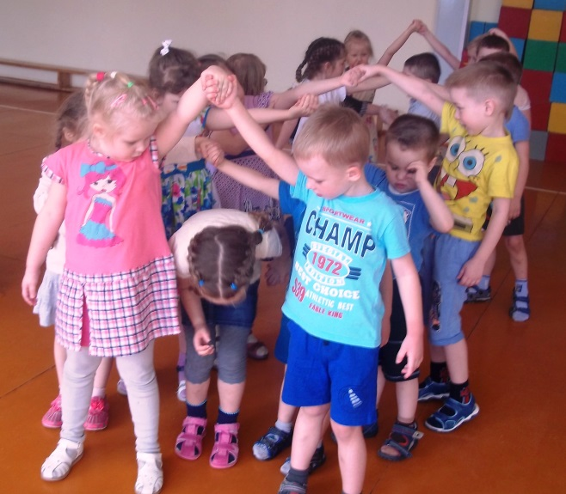
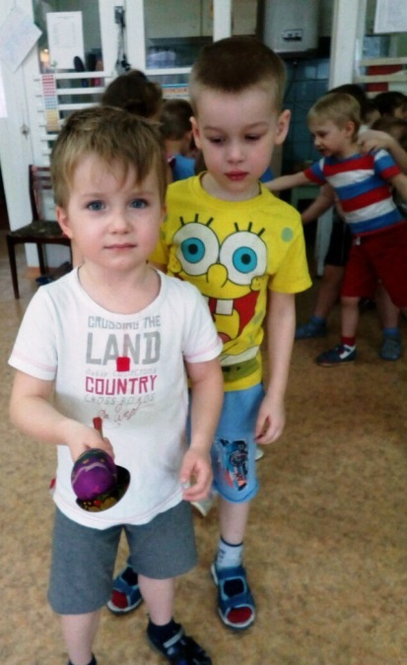
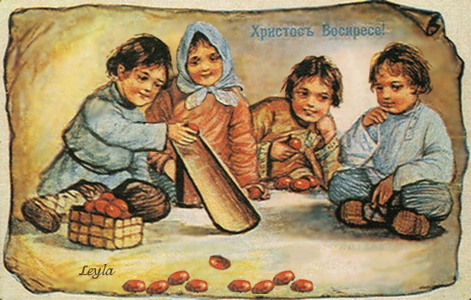
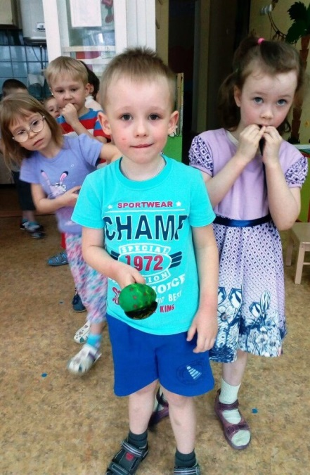
Игровая деятельность:

Slide 8
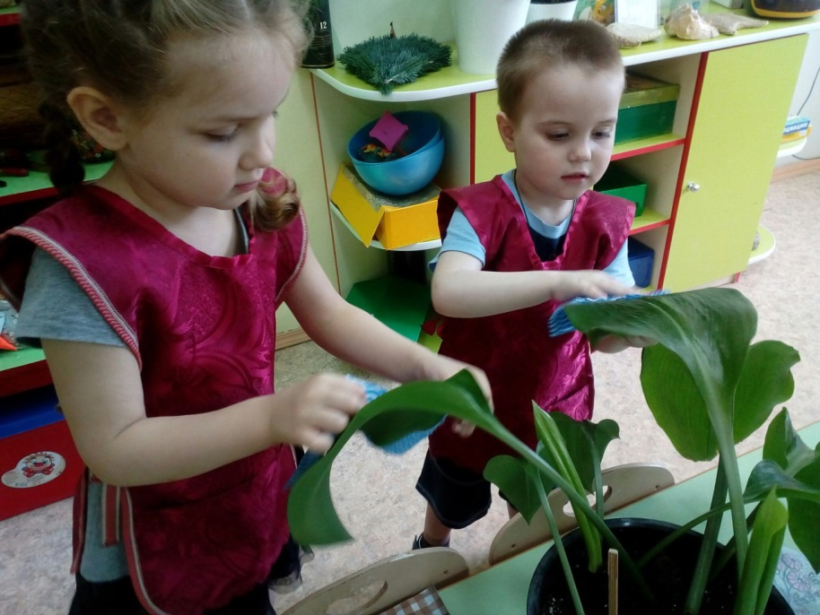
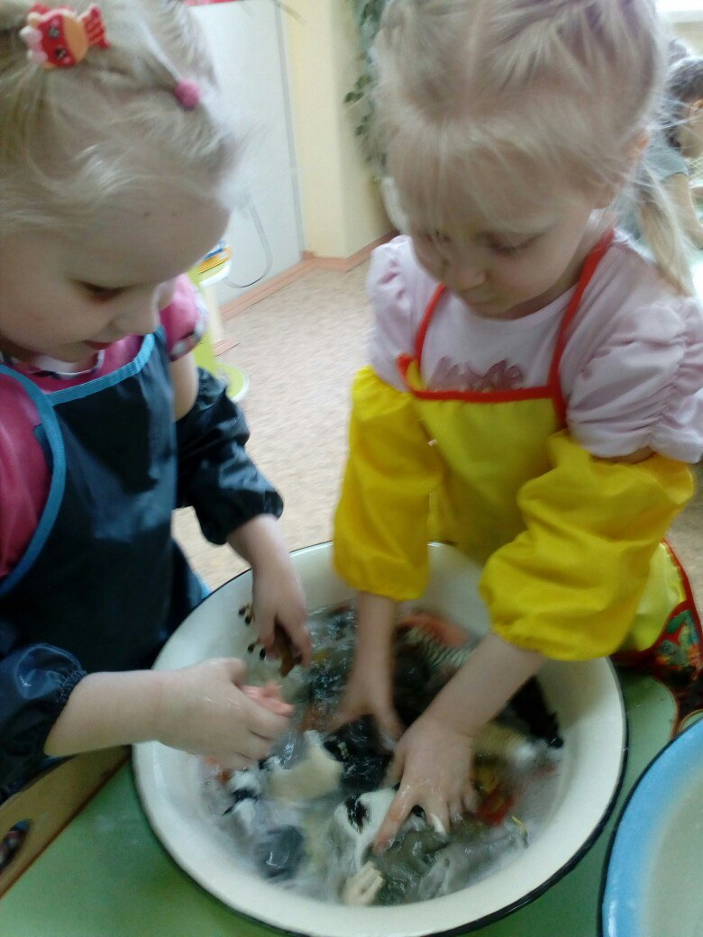
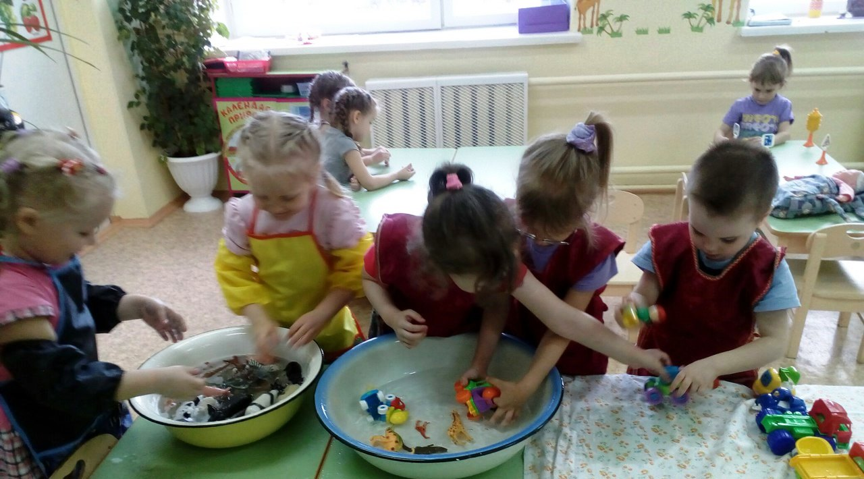
Трудовая деятельность
(знакомим с понятием
«чистый четверг»)

Slide 9
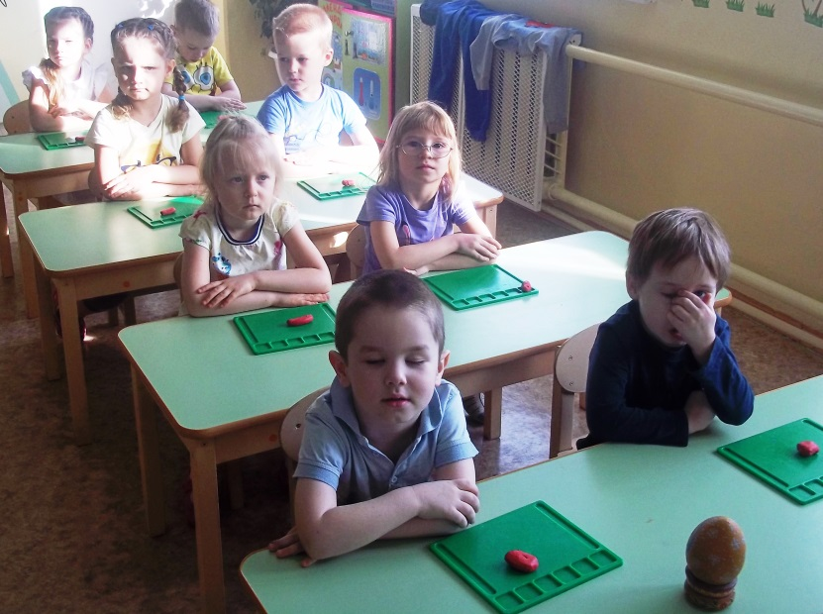
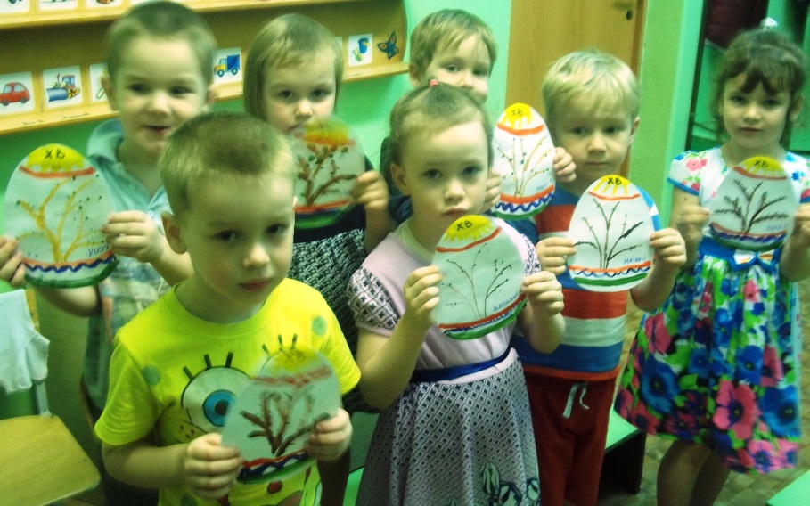
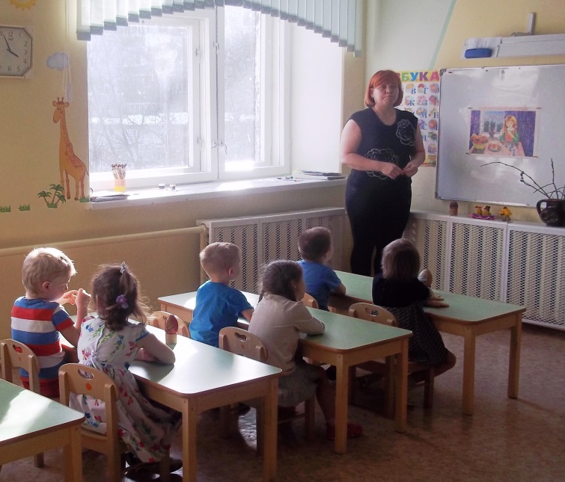
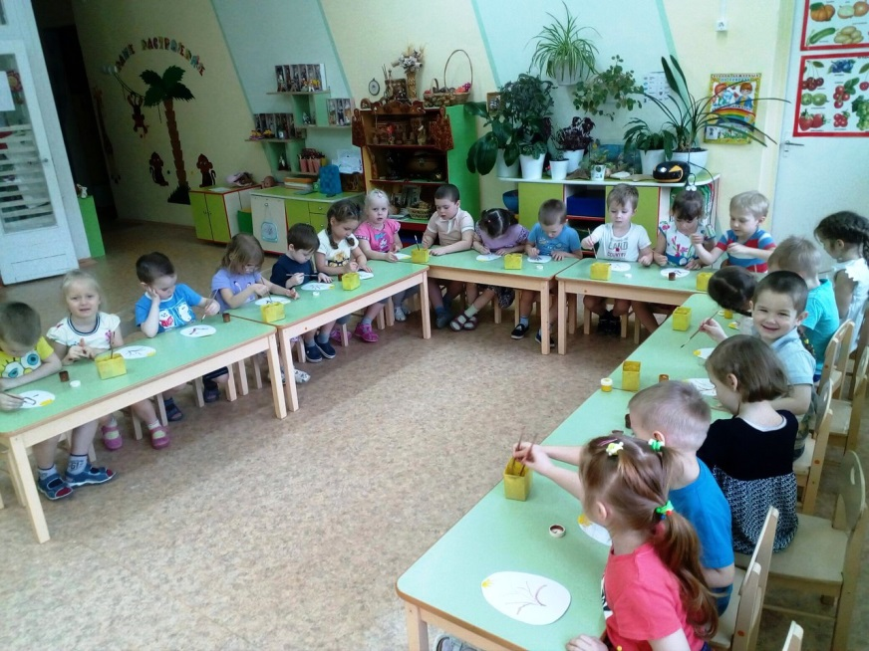
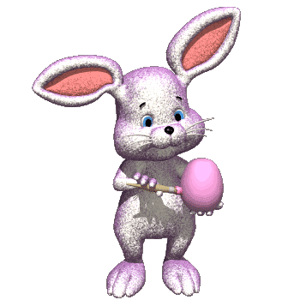
Непосредственно-образовательная
деятельность:

Slide 10
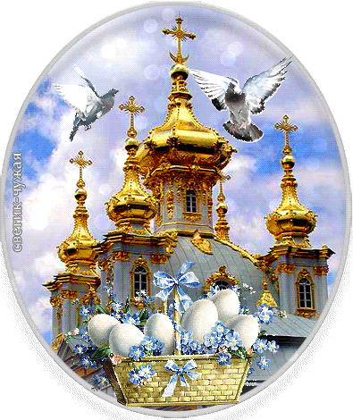
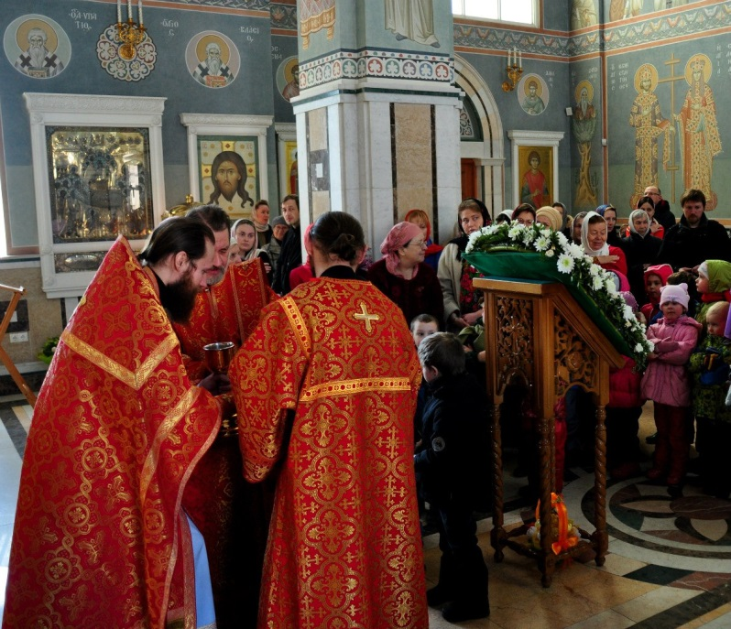
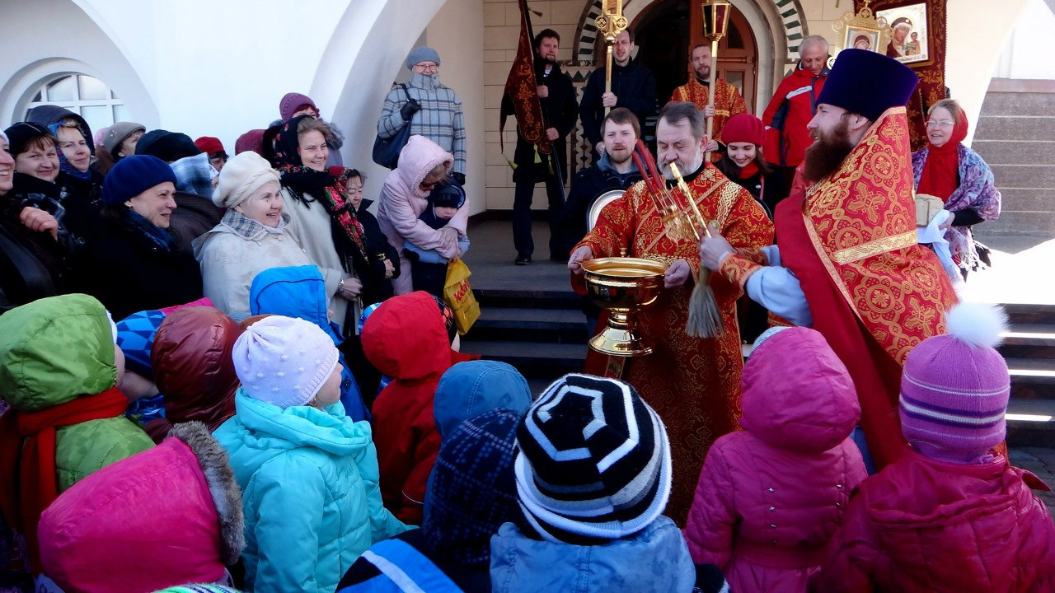
Экскурсия:
В храм

Slide 11
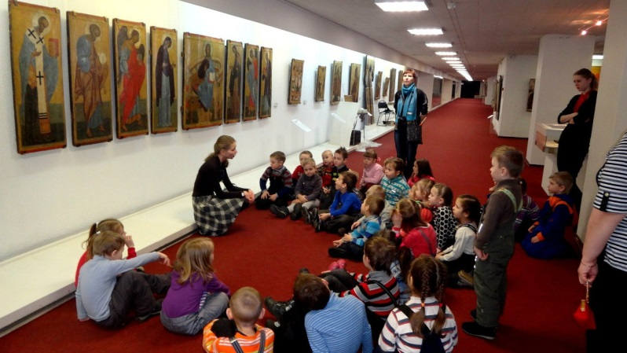
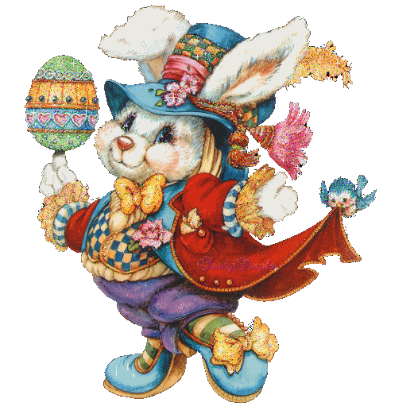
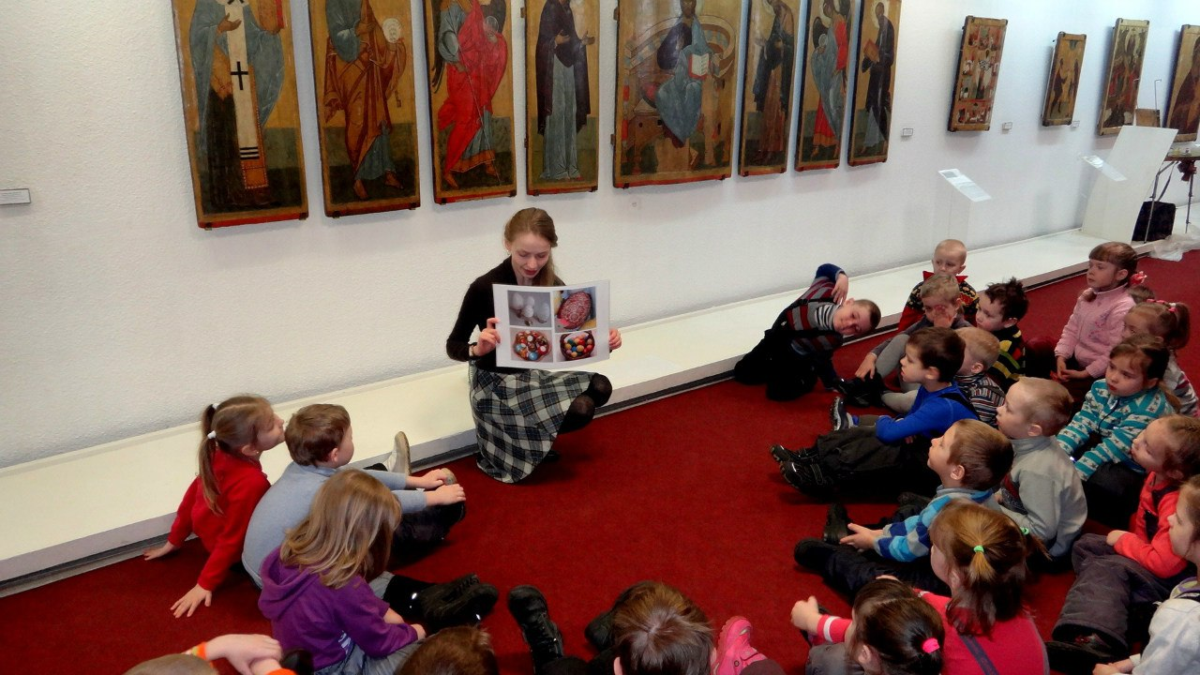
Экскурсия:
В музей ИЗО

Slide 12
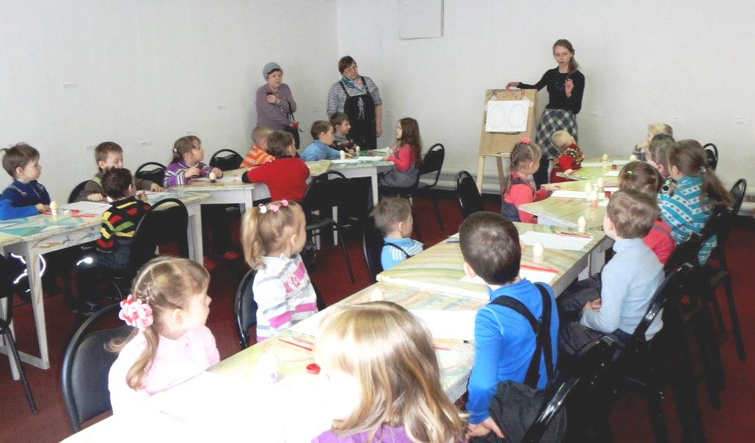
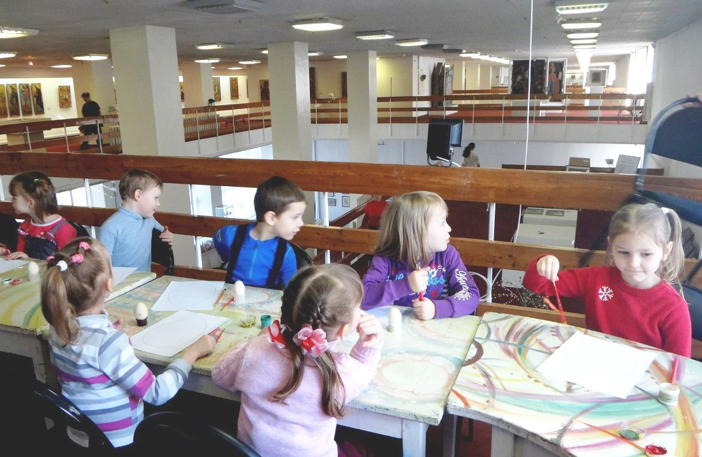
Творческая
мастерская:
В музей ИЗО

Slide 13
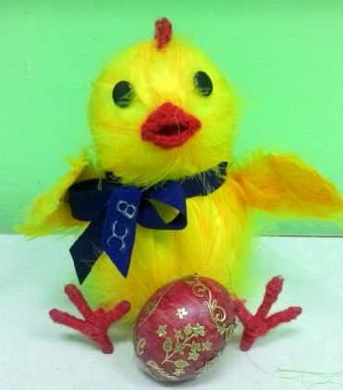
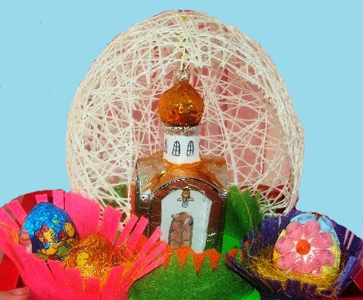
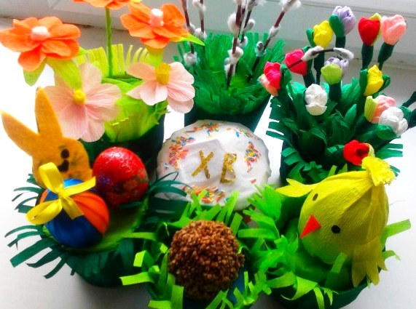
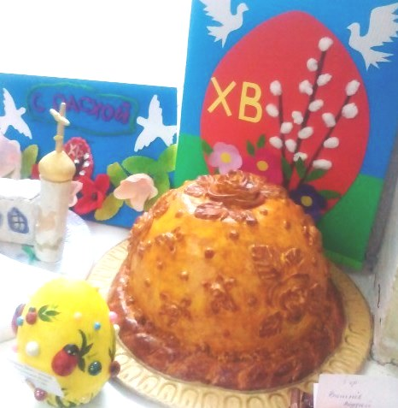
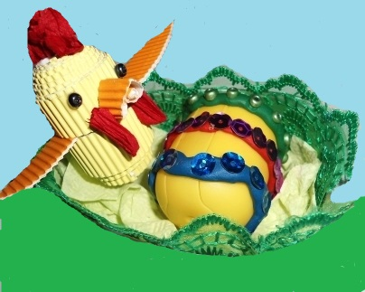
Художественно-творческая
деятельность детей и родителей:

Slide 14
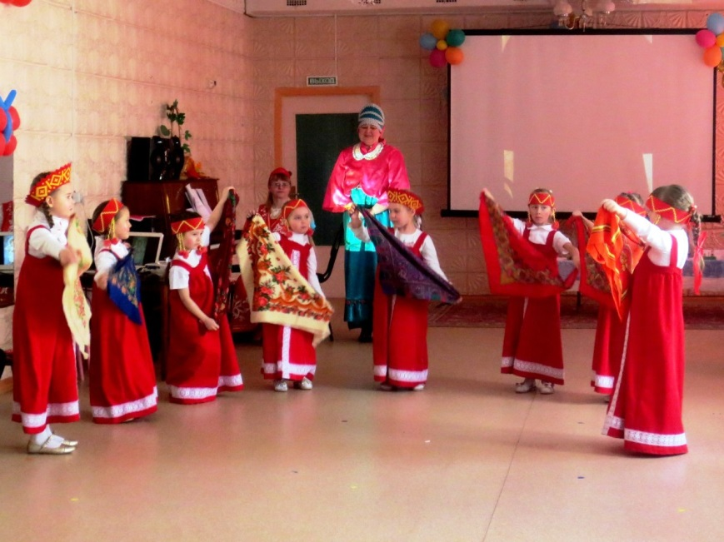
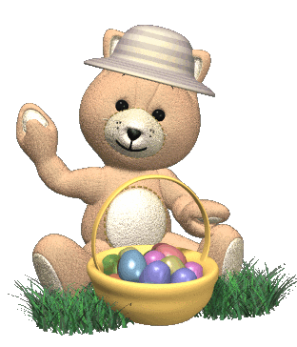
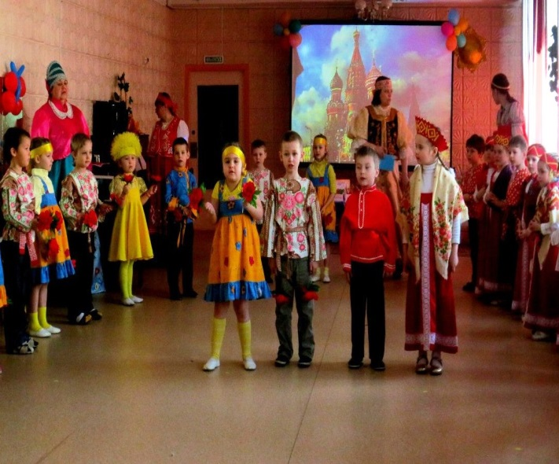
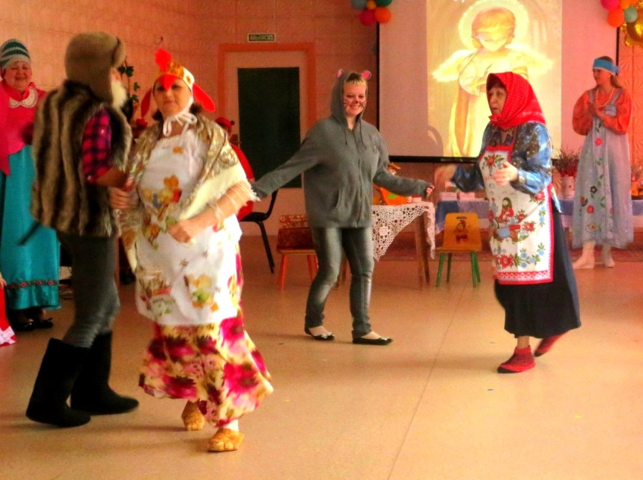
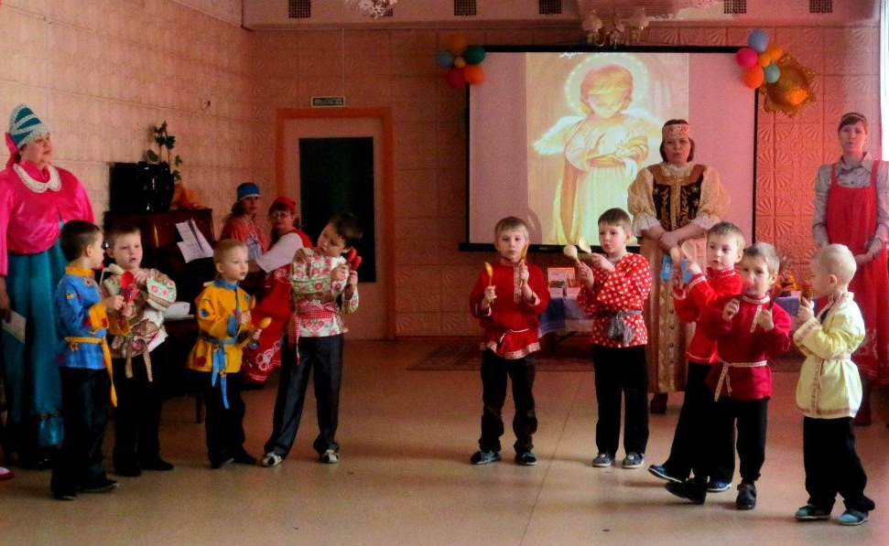
Музыкальное развлечение:
«Пасха Красная»

Slide 15
Спасибо за внимание.

